Slide 1

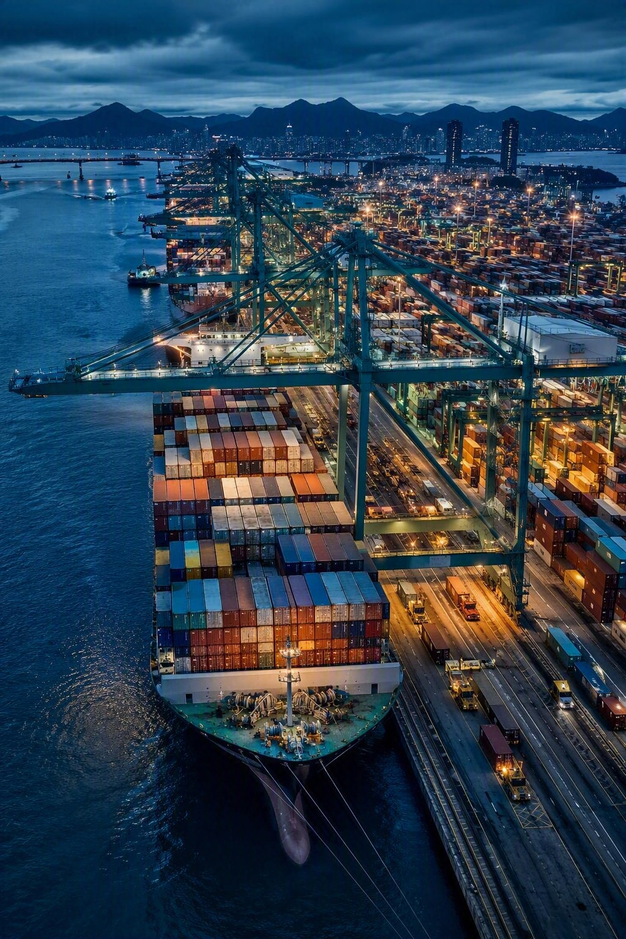
Inteligência aduaneira e
conformidade fiscal no Siscomex
Rastreabilidade de DU-E, averbação de notas fiscais e validação de saldo Pré-ACD em tempo real.
Agilidade no embarque para tradings · Segurança tributária para fornecedores
Proposta comercial · Apresentação da plataforma

Slide 2

O CONTEXTO
Duas dores críticas na cadeia de exportação
TRADING / EXPORTADOR
PRODUTOR / FORNECEDOR
Conferência manual de milhares de notas, uma a uma, no Portal Único
Notas sem saldo descobertas na boca do navio: sobre-estadia e atraso no desembaraço
Dificuldade de auditar quais notas de remessa (CFOP 5502/6502) formaram cada item
Imunidade de ICMS, PIS e COFINS depende de comprovar a exportação em até 180 dias
Sem a averbação da DU-E, o fisco estadual cobra o tributo com juros e multa
Dependência de e-mails e cobranças manuais à trading, sem retorno do volume exportado
Duyx - Sua exportação sob controle

Slide 3
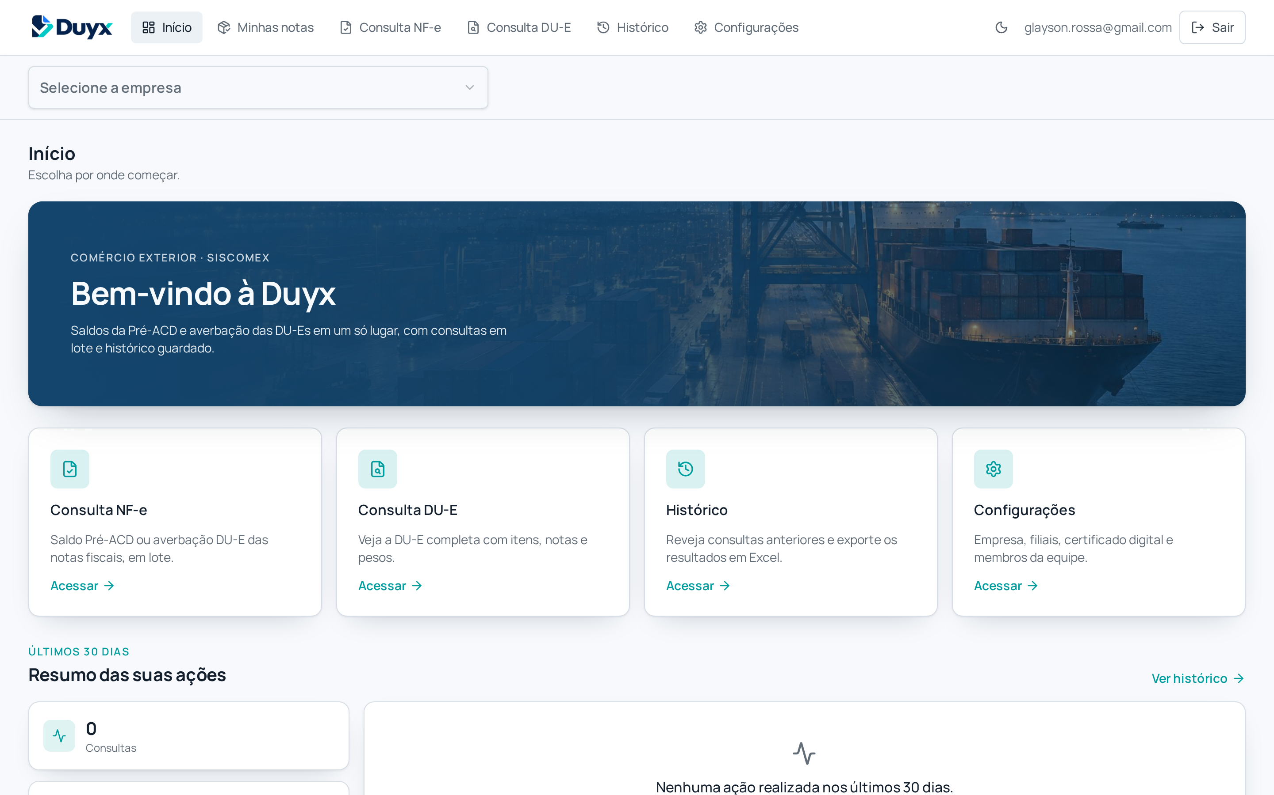
A PLATAFORMA
A ponte oficial com o Portal Único
1
Conexão mTLS nativa
Comunicação criptografada com a API do Siscomex via certificado e-CPF A1 do Radar.
2
Processamento em lote
Até 5.000 chaves de acesso conferidas em uma única passada, divididas automaticamente.
3
Dois ambientes independentes
Exportador com operação completa; fornecedor com portal próprio de conciliação fiscal.
Tela inicial da plataforma
Duyx - Sua exportação sob controle

Slide 4
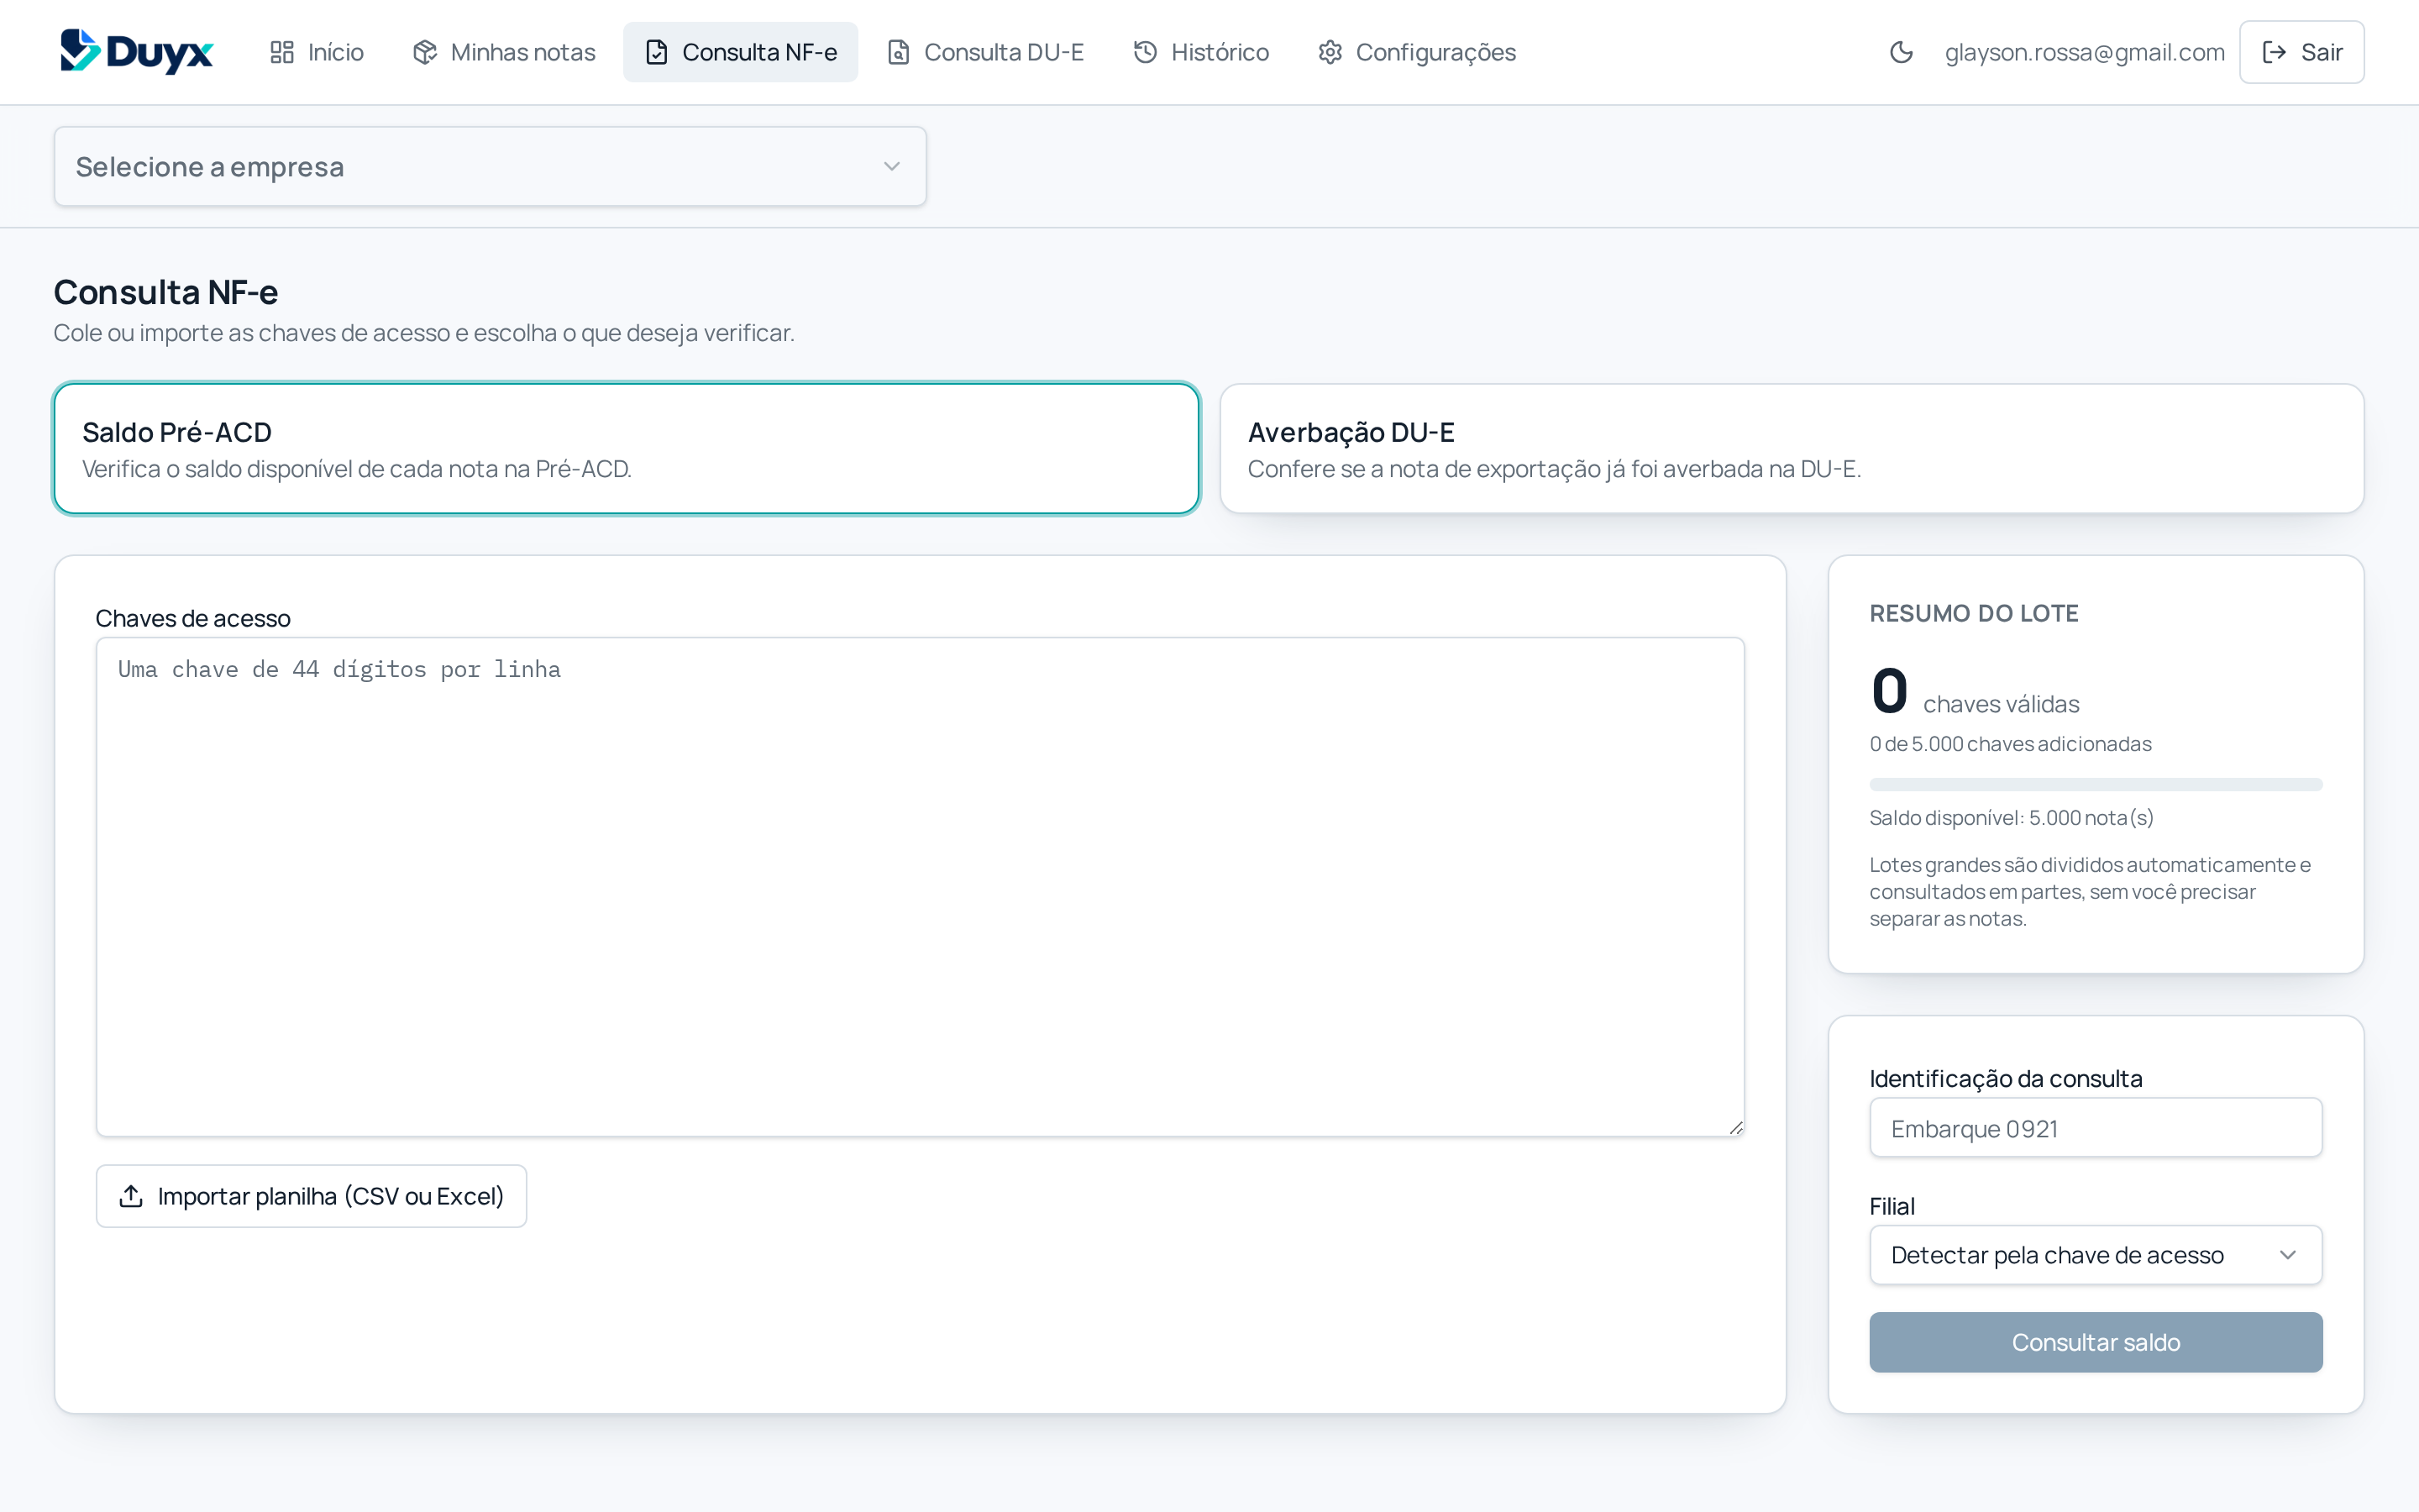
MÓDULO 1
Consulta unificada por NF-e
O operador cola o lote de chaves de 44 dígitos e escolhe o objetivo com um clique.
Saldo Pré-ACD
Peso aferido e saldo disponível no recinto alfandegado (CCT).
Averbação DU-E
Situação oficial, número da DU-E e data/hora da averbação.
Conferência completa
As duas análises cruzadas na mesma tabela e no mesmo Excel.
Elimina dias de digitação manual na formação do lote de exportação.
Duyx - Sua exportação sob controle

Slide 5
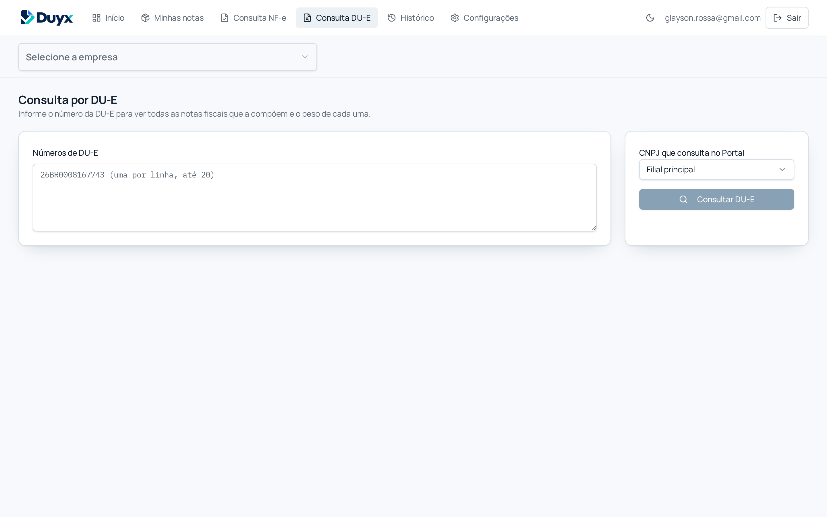
MÓDULO 2
Raio-X analítico da DU-E
Painel aduaneiro
Situação, RUC, chave de acesso e controles administrativo e de carga.
Detalhamento de itens
NCM com descrição oficial, condição de venda, moeda, VMCV e VMLE.
Abertura das remessas
Todas as notas de fornecedores vinculadas ao item (ex.: 53 notas de soja), com quantidade associada.
Emitente identificado
CNPJ, razão social por consulta pública e UF lidos automaticamente.
Transparência total para auditoria aduaneira e fechamento de câmbio.
Duyx - Sua exportação sob controle

Slide 6
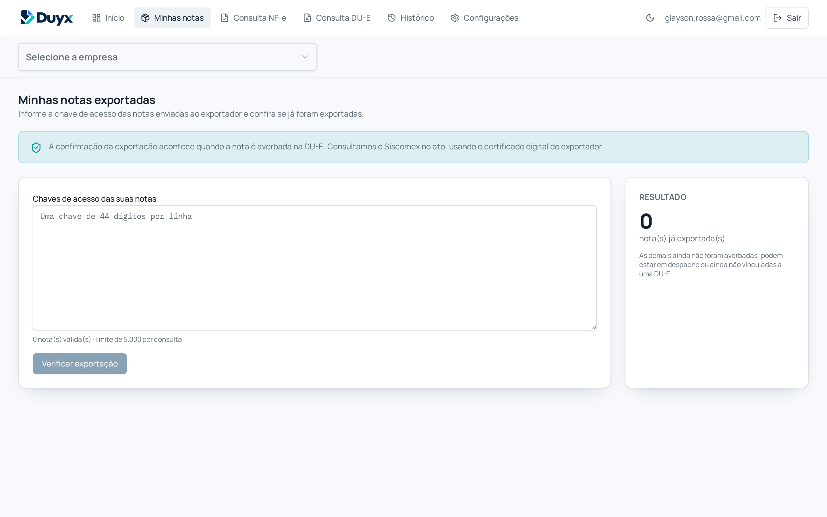
MÓDULO 3
Portal do fornecedor · “Minhas notas”
Ambiente exclusivo para cerealistas, cooperativas e produtores.
Conta independente: o fornecedor anexa o próprio certificado A1 e não depende de autorização de nenhuma trading.
Retorno direto por nota: exportada (averbada) com número da DU-E, data oficial e volume já consumido.
Alerta das notas ainda não vinculadas, com o prazo de 180 dias correndo.
Relatório em Excel pronto para a contabilidade.
Blindagem fiscal para o produtor, sem expor margens ou segredos comerciais da trading.
Duyx - Sua exportação sob controle

Slide 7
GOVERNANÇA
Relatórios contábeis, segurança e LGPD
Padronização numérica
Planilhas em várias abas
3 casas decimais para pesos e volumes, 2 casas para valores. Excel pronto para o ERP.
Aba consolidada de itens da DU-E e aba detalhada das notas referenciadas.
Retenção de 30 dias
Certificado protegido
Histórico disponível para conferência e autolimpeza automática diária.
Senha cifrada, credenciais em cofre privado e conexão direta com o Portal Único.
Duyx - Sua exportação sob controle

Slide 8
DOIS MERCADOS
Uma plataforma, dois públicos
PÚBLICO A
PÚBLICO B
Tradings, exportadores e despachantes
Produtores, cooperativas e cerealistas
Redução de custo operacional na conferência de lotes
Menos sobre-estadia e atraso no porto
Liberação de carga e desembaraço mais rápidos
Auditoria completa da composição de cada DU-E
Conformidade tributária dentro dos 180 dias
Comprovação de exportação perante a SEFAZ
Baixa de estoque com o volume averbado exato
Autonomia total, sem depender da trading

Slide 9
PROPOSTA COMERCIAL
Estrutura de planos
Plano Trading / Exportador
Plano Produtor / Fornecedor
Implantação e parametrização de filiais
[R$ — preencher]
Implantação e cadastro do certificado
[R$ — preencher]
Mensalidade da plataforma completa
[R$/mês — preencher]
Mensalidade do portal de comprovação
[R$/mês — preencher]
Franquia de consultas em lote
[X mil/mês — preencher]
Franquia de notas de remessa
[X notas/mês]
Chave excedente
[R$ por chave]
Nota excedente
[R$ por nota]
Incluído em todos os planos: suporte dedicado, atualizações automáticas e compatibilidade contínua com as APIs do Siscomex.
Duyx - Sua exportação sob controle

Slide 10

PRÓXIMOS PASSOS
Do primeiro contato ao go-live
1
Alinhamento do plano
Escolha do pacote conforme a volumetria da empresa.
2
Ambiente dedicado
Criação do ambiente multiempresa com dados isolados.
3
Ativação do e-CPF A1
Upload seguro do certificado do procurador ou representante.
4
Treinamento operacional
Sessão de 30 minutos com a equipe e início das consultas.
Glayson Rossa · glayson.rossa@esattoconsultants.com.br · WhatsApp +55 11 98318-4338

